Slide 1
Forenzní genetika
Hana Svobodová

Slide 2
Sylabus přednášek
Historie forenzní genetiky
Ohledání místa činu
Zajištění stop v laboratoři – forenzní biologie
Izolace DNA
Kvantifikace DNA
Amplifikace a amplifikační kity
Fragmentační analýza – vyhodnocení profilu DNA
Interpretace závěrů a statistika
Y haplotyp, mt DNA a aDNA, nelidské zdroje DNA a jejich využití
Legislativa

Slide 3
Téma eseje
Plošné odběry pro DNA profilování
Souhlasím s odběrem biologického materiálu pro stanovení profilu DNA u všech obyvatel?/Plošné odběry v místě a blízkém okolí pro nalezení pachatele závažného TČ
Rozsah: 5 normostran (1 800 znaků - třicet řádků o šedesáti znacích nebo přibližně 250 slov běžného textu)
Termín: 5. květen 2023
Způsob odevzdání: vytisknutý dokument nebo e-mailem 53423@mail.muni.cz, hancin@seznam.cz

Slide 4
Literatura
H. Šimková: Breviář forenzní genetiky
www.cssfg.org/gallery/1/392-breforgen_web_verze.pdf
John M. Butler: Forensic DNA Typing: Biology, Technology, and Genetics of STR Markers
https://books.google.cz/books?id=gwDyBq2xLjIC&printsec=frontcover&hl=cs&source=gbs_ge_summary_r&cad=0#v=onepage&q&f=false

Slide 5
Forenzní genetika

Slide 6
CSI („crime scene investigation“) vyšetřování místa činu
na počátku byla snaha ukázat, jak pracují soudní lékaři a policejní vyšetřovatelé, v zájmu zatraktivnění tématu se ovšem tvůrci pustili na tenký led a z detektivů udělali skoro Supermany
hrdinové seriálu se ve zločinech rýpou s vytrvalostí poručíka Columba, většinou k tomu vůbec nepotřebují vraha nebo svědky, bohatě si vystačí s obětí a místem činu (náhlá úmrtí x vražda)
tvůrci seriálů vás neustále utvrzují v tom, že z trestného činu vás může usvědčit sebemenší chlup, který se nalepil na vaše šaty, prášek uvolněný do ovzduší rozkousnutím oblíbeného mentolového bonbonu nebo špatně vyprané prostěradlo

Slide 7
Co vše je jinak v naší realitě
spojování práce laboratorních pracovníků a detektivů
fotografie jsou zaostřovány tak, jak by to v reálu nikdy nešlo
stejně neskutečně čistí seriáloví vyšetřovatelé zvukové záznamy od nechtěných ruchů, aby získali hlas pachatele
hledání v počítačových databázích a srovnáváni otisků prstů, profilů DNA, trasologických stop je prezentované jako něco naprosto jednoduchého, hotového během minuty
analýza DNA: hotová v minutách reálně trvá déle, až několik dní

Slide 8
Forenzní a forenzní genetik/a
soukromá sféra x policejní sféra
OKTE – odbor kriminalistických technik a expertíz,
SKPV – služba kriminální policie a vyšetřování,
KŘP – krajské ředitelství policie,
KÚ – Kriminalistický ústav,
OČTŘ – orgány činné v trestním řízení

Slide 9
Forenzní genetika
podobně jako např. anglické forensic odvozeno z latinského forēnsis, jež vyšlo z slova fōrum, které označovalo tržiště či náměstí, kde se odehrávaly soudní pře
forenzní vědy jsou vědy, které se aplikují při vyšetřování a dokazování v trestních i civilních řízeních před státními orgány. Jde o postupy vedoucí k prokázání identity osob, pravosti listin a podobně. Souhrn těchto věd se někdy zkráceně označuje jako forenzika (z angl. forensics)

Slide 10
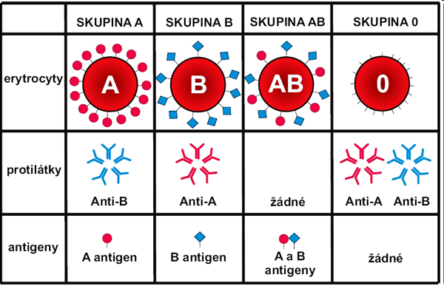
Historie
Éra před DNA (1900-1985)
Testování krevních skupin

Slide 11
Proč krevní skupiny?
pradávný zájem lidstva o krev a její složení
1875 – Leonard Landois pozoroval shlukování červených krvinek při smíchání séra jednoho zvířete s krví jiného
poč. 20. století – objev první a nejznámější krevní skupiny – skupiny AB0

Slide 12
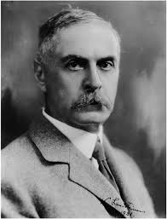
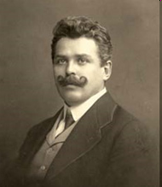
Krevní skupina AB0
Karl Landsteiner – v letech 1900-1903 začal s pokusy s lidskou krví
- 1901 – objev skupin A, B a 0
- 1902 – jeho spolupracovníci
objev skupiny AB
Jan Janský – často považován za objevitele krevního systému AB0.
- 1907 – zjistil a publikoval existenci
skupin AB0

Slide 13
1915 – prof. Leone Lattes z Ústavu soudního lékařství v Turínu poprvé použil určení krevní skupiny AB0 ze zaschlé krevní skvrny v soudním řízení - pionýr forenzní sérologie
1927 – objev krevního systému MN
1937 – objev Rh faktoru
dnes – 30 hlavních krevních systémů (dle Mezinárodní společnosti pro krevní transfúzi – „International Society of Blood Transfusion“)

Slide 14
Sekretoři a non-sekretoři
skupiny tohoto systému označujeme podle výskytu či nepřítomnosti antigenů (aglutinogenů) A nebo B na erytrocytech a protilátek (aglutininů) anti-A nebo anti-B v séru
kromě erytrocytů se tyto antigeny (včetně substance H) vyskytují v malé míře také na leukocytech, trombocytech a asi u 80% lidí rovněž v sekretech
protilátky anti-A a anti-B jsou imunoglobuliny typu IgM, které se vyskytují v lidském organizmu již od narození

Slide 15
Výhody a nevýhody určování KSV v praxi
Výhody:
- rychlé určení jednoho ze základních biologických znaků lidského jedince na fenotypové úrovni z nedegradované tkáně, kromě sekretů u tzv. non-sekretorů, rychlé určení AB0 v kriminalistice při vymezení okruhu pachatelů, či v transfúzní medicíně, možnost určení AB0 z různě degradovaných vzorků tkání
Nevýhody:
- pravděpodobnost náhodné shody: 1:10 » při zjišťování identity umožňuje jednoznačné vyloučení, ale NIKOLI POTVRZENÍ identity !!!

Slide 16
Forenzní genetika – hlavní odvětví
Kriminalistická genetika - genetické zkoumání biologických stop nalezených na místě trestného činu a srovnávacích osob v rámci vyšetřování a dokazování trestných činů či jiných kriminalisticky relevantních událostí. Hlavním účelem těchto zkoumání zpravidla bývá určení původce příslušných biologických stop - provedení jednoznačné identifikace původce biologických stop

Slide 17
Forenzní genetika – hlavní odvětví
Identifikační genetika – zabývá se genetickou identifikací osob živých (imigrační řízení, ověřování totožnosti atd.) či mrtvých (nálezy neznámých mrtvol, hromadná neštěstí, oběti válečných konfliktů v hromadných hrobech, pátrání po pohřešovaných, DVI atd.)

Slide 18
Forenzní genetika – hlavní odvětví
Kognativní genetika – posuzování biologické příbuznosti jedinců; zahrnuje zejména paternitní zkoumání v případech, kdy je třeba určit otce dítěte, ale též posuzování jiných biologických příbuzenských vztahů pro nejrůznější účely (dědická řízení, genealogická zkoumání atd.)

Slide 19
ZÁKLADNÍ APLIKACE FORENZNÍ GENETIKY A SOUVISEJÍCÍ OBORY
FORENZNÍ GENETIKA
chovatelství, zemědělství, potravinářství
posuzování biologické příbuznosti
kriminalistická analýza DNA
identifikační analýza DNA
archeogenetika
?
?
?
lékařská genetika
SLIDE-POOL FORENZNÍ GENETIKY – soubor obrazových schémat
Výukový materiál grantového projektu CZ.1.07/2.3.00/09.0080 – „4n6gen – vzdělávání v oblasti forenzní genetiky“.
Projekt je spolufinancován Evropským sociálním fondem a státním rozpočtem České republiky a realizován Československou společností pro forenzní genetiku. Autorka schémat: Mgr. Halina Šimková. Všechna práva vyhrazena.

Slide 20
RFLP a VNTR
1980 – Ray White popisuje první polymorfní RFLP marker
1983 – PCR (K. Mullis)
1985 – Alec Jeffreys objevuje první VNTR multilokusové polymorfismy

Slide 21
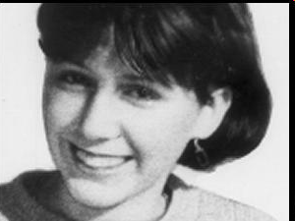
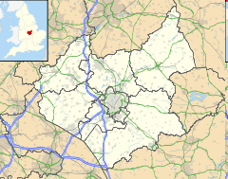
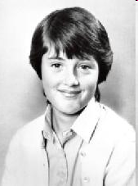
Forenzní poprvé
Lynda Mann – 15 let
+ 21. 11. 1983
Narborough, hrabství Leicestershire
Dawn Ashworth – 15 let
+ 31. 7. 1986

Slide 22
Richard Buckland – 17-ti letý vrátný
přiznal se k vraždě DA
popíral vraždu LM

Slide 23
DNA fingerprinting – otisk prstů DNA
Alec J. Jeffreys
1984-1986
genetik působící na univerzitě v Leicesteru
při zkoumání variability genových rodin „mimochodem“ nalezl metodu, kterou bylo možno zobrazit genetickou jedinečnost každého člověka
objevil a nalezl jedno z využití VNTR lokusů

Slide 24
první rozsáhlý sběr vzorků a následný screening (cca 4500 mužů) z blízkého okolí Narborough
v prvním kole bez úspěchu
v místní hospodě se 01.08.1987 pochlubil muž (odběr místo kolegy z pekárny, Ian Kelly), že šel místo někoho jiného na odběr DNA – celý hovor vyslechla žena, která vše nahlásila
ke konci září předveden

Slide 25
Colin Pitchfork – pachatel znásilnění a zavraždění LM a DA
první případ v historii kriminalistiky, v němž byla použita DNA analýza k identifikaci pachatele
Richard Buckland - osvobozen
http://www.istorya.net/forums/general-discussions/439914-fast-facts-any-uncommon-weird-and-general-knowledge-share-here-3.html

Slide 26
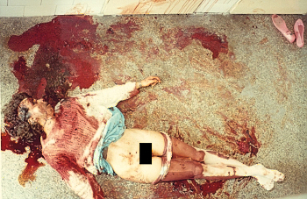
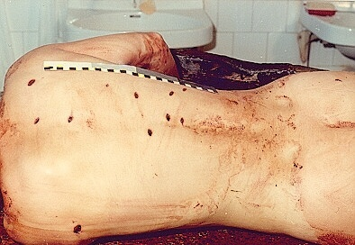
První případ použití DNA k identifikaci pachatele v ČR
Zavraždění 19-ti leté studentky Pedagogické fakulty MU – Jany Krkoškové
27.06.1990 v 7.35 hod.
přízemí Pedagogické fakulty na dámském WC
krev na podlaze i na keramických dlaždičkách
zajištěno 22 DS, řada BS (krev a tricho), TS a PS
zvláštní druh krevních stop na kachličkách – otřepání zakrvácené ruky
identifikace díky tašce s doklady a následné rekognici
http://kriminalistika.eu/muzeumzla/lubas/lubas.html

Slide 27
Potvrzení pachatele
natipovaný 26-ti letý Milan L.
– 1981 - souzen jako mladiství za znásilnění se svými příbuznými, za krádež a podílnictví - odsouzen na 2,5 roku
- 1983 – bezdůvodně napadl břitvou ženu a pořezal jí obličej, kterou sledoval z MHD do místa bydliště – úmyslné ublížení odsouzen na 6,5 let
- 1990 – propuštěn na amnestii
den před se zúčastnil „mejdanu“ v bytě vzdáleném 7 min. od fakulty, který trval do 7 hod., a do bytu družky dorazil ve vypůjčených krvavých riflích - ačkoliv byly rifle vyprány – zjištěna KSV A stejně jako oběť (16 - 7/9)
forenzní biologie neřešila problém s identifikací pachatele, navíc rifle nebyly Milana L., ale jeho tety
stopy na místě činu kontaminovány dalšími osobami pochybujícími se na místě činu před jeho spácháním
podezřelý se nepřiznal – rozhodnuto o provedení identifikace
krevních stop metodou analýzy DNA
Metoda DNA –fingerprinting – Slovenská akademie věd
Doc. RNDr. Vladimír Ferák, CSc. (rok 2006)

Slide 28
Otázky a odpovědi pro znalce
Otázky :
Zda krev zajištěna na kalhotách, kapesníku a krevní stopy Bi-3, Bi-4, Bi-5, Bi-7 (zajištěné na místě činu) předané k expertize patří jedinci mužského nebo ženského pohlaví;
zda se krev zajištěná na kalhotách a kapesníku a krevní stopy v genetických znacích na DNA shoduje, resp. neshoduje se znaky krve Milana L. a Jany K.
metodou tzv. DNA – fingerprintingu, zda DNA zachovaná na kalhotách patří Milanu L., nebo Janě K.
Odpovědi: (na druhý pokus ze zahraničních publikací)
Bi-3 (místo činu podlaha) patří muži;
DNA izolovaná ze stopy Bi-3 (místo činu) se shoduje s DNA obviněného, shoduje se i pohlaví;
vzorek R1 (rifle) patří jedinci ženského pohlaví; DNA izolovaná z riflí se liší do DNA majitelky riflí.
- zdroj: Kriminalistický sborník

Slide 29
HISTORIE, SOUČASNOST A BUDOUCNOST FORENZNÍ GENETIKY
1980
1990
2000
2010
2020
STR analýza
1988 – FBI začíná užívat DNA analýzu jako důkazní metodu
1995 – první DNA databáze (Velká Británie)
2002 – spuštěna česká Národní databáze DNA
1991 – první kriminalistická DNA analýza u nás
1998 – FBI spouští DNA databázi na systému CODIS
automatizace a urychlení analýz
1984- britský vědec Alec Jeffreys objevil první metodu identifikace osob – DNA fingerprinting
analýza vysoce problematických vzorků
prediktivní analýzy
určení tkáňového původu stopy
SLIDE-POOL FORENZNÍ GENETIKY – soubor obrazových schémat
Výukový materiál grantového projektu CZ.1.07/2.3.00/09.0080 – „4n6gen – vzdělávání v oblasti forenzní genetiky“.
Projekt je spolufinancován Evropským sociálním fondem a státním rozpočtem České republiky a realizován Československou společností pro forenzní genetiku. Autorka schémat: Mgr. Halina Šimková. Všechna práva vyhrazena.
určení stáří stopy
rozlišení ident. dvojčat

